Slide 1

Modelos Matemáticos para Caracterização de Concreto Leve
Marlesson R. O de Santana – PPGMC

Slide 2

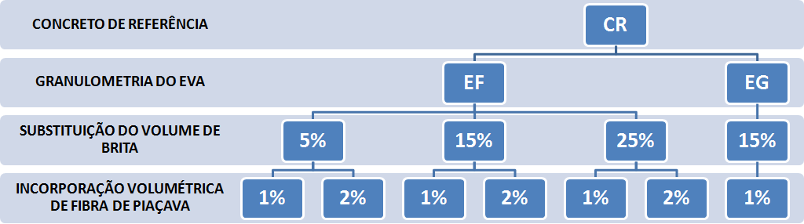
Metodologia
Materiais
Utilização de regressão
O concreto com EVA Grosso foi retirado da análise devido a diferença do material.
Total de 10 amostras para regressão.
Marlesson R. O de Santana – PPGMC
Notes:
EVA Fino (menor que 850 micrômetros)
EVA Grosso (entre 1,18mm e 2, 36mm).

Slide 3
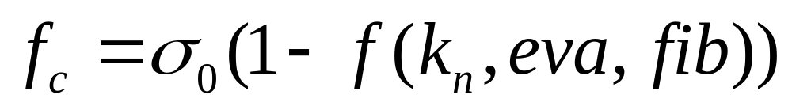
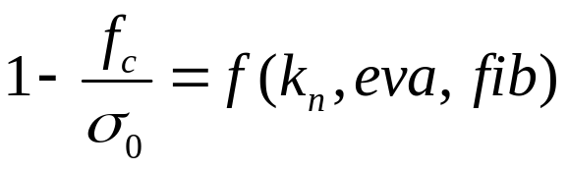
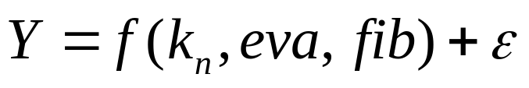

Metodologia
Função de Regressão
  fc = Resistência à compressão;
  sigma = Resistência à compressão do compósito sem a utilização do eva e da fibra, concreto de referência;
  Kn = Constantes de regressão que à serem estimadas;
  eva = Porcentagem de EVA presente no traço;
  fibra= Porcentagem de fibra presente no traço;
O modelo toma a forma, ficando na forma geral de regressão:
Importante que
Marlesson R. O de Santana – PPGMC

Slide 4
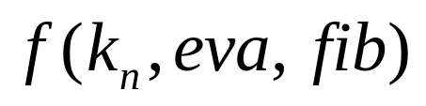
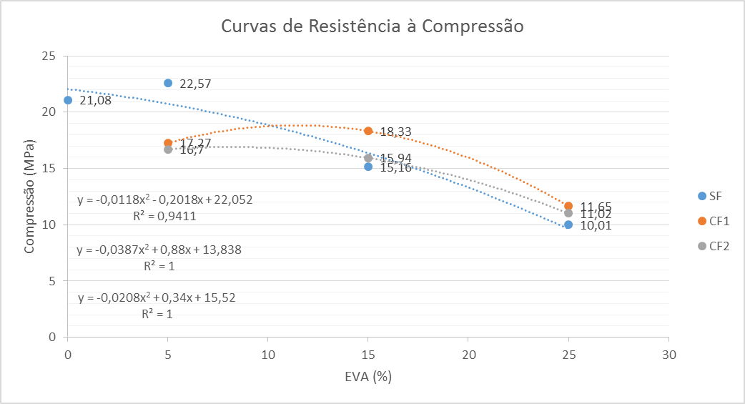
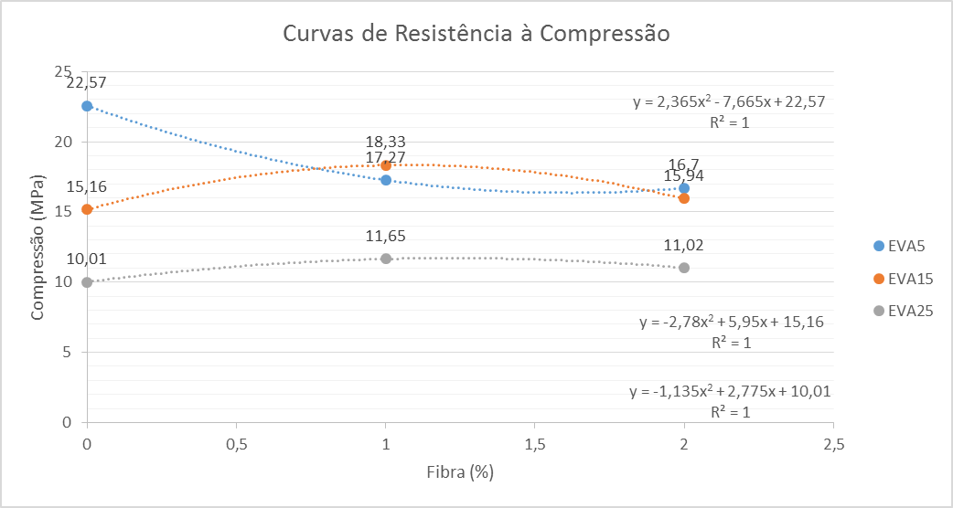
Metodologia
Função de Regressão
O problema agora é encontrar a forma da
Analisar a distribuição dos dados experimentais:
Marlesson R. O de Santana – PPGMC

Slide 5
Metodologia
Função de Regressão
Devido a boa representação polinomial dos dados, uma alternativa para a é dada como um modelo polinomial com duas variáveis explicativas:
Efeito de Interação
linear
quadrático
O parâmetro k0 não tem interpretação prática e deve ser igual a 0
Marlesson R. O de Santana – PPGMC

Slide 6
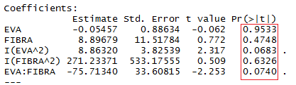

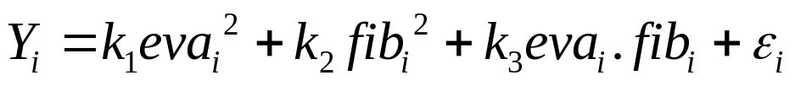


Resultados
Função de Regressão
Coeficientes da Regressão Polinomial.
Testes de hipóteses individuais para os coeficientes (teste t)
Retirando as interações (variáveis) com p-valor < 0,05 para o teste t (Método stepwise)
Marlesson R. O de Santana – PPGMC

Slide 7
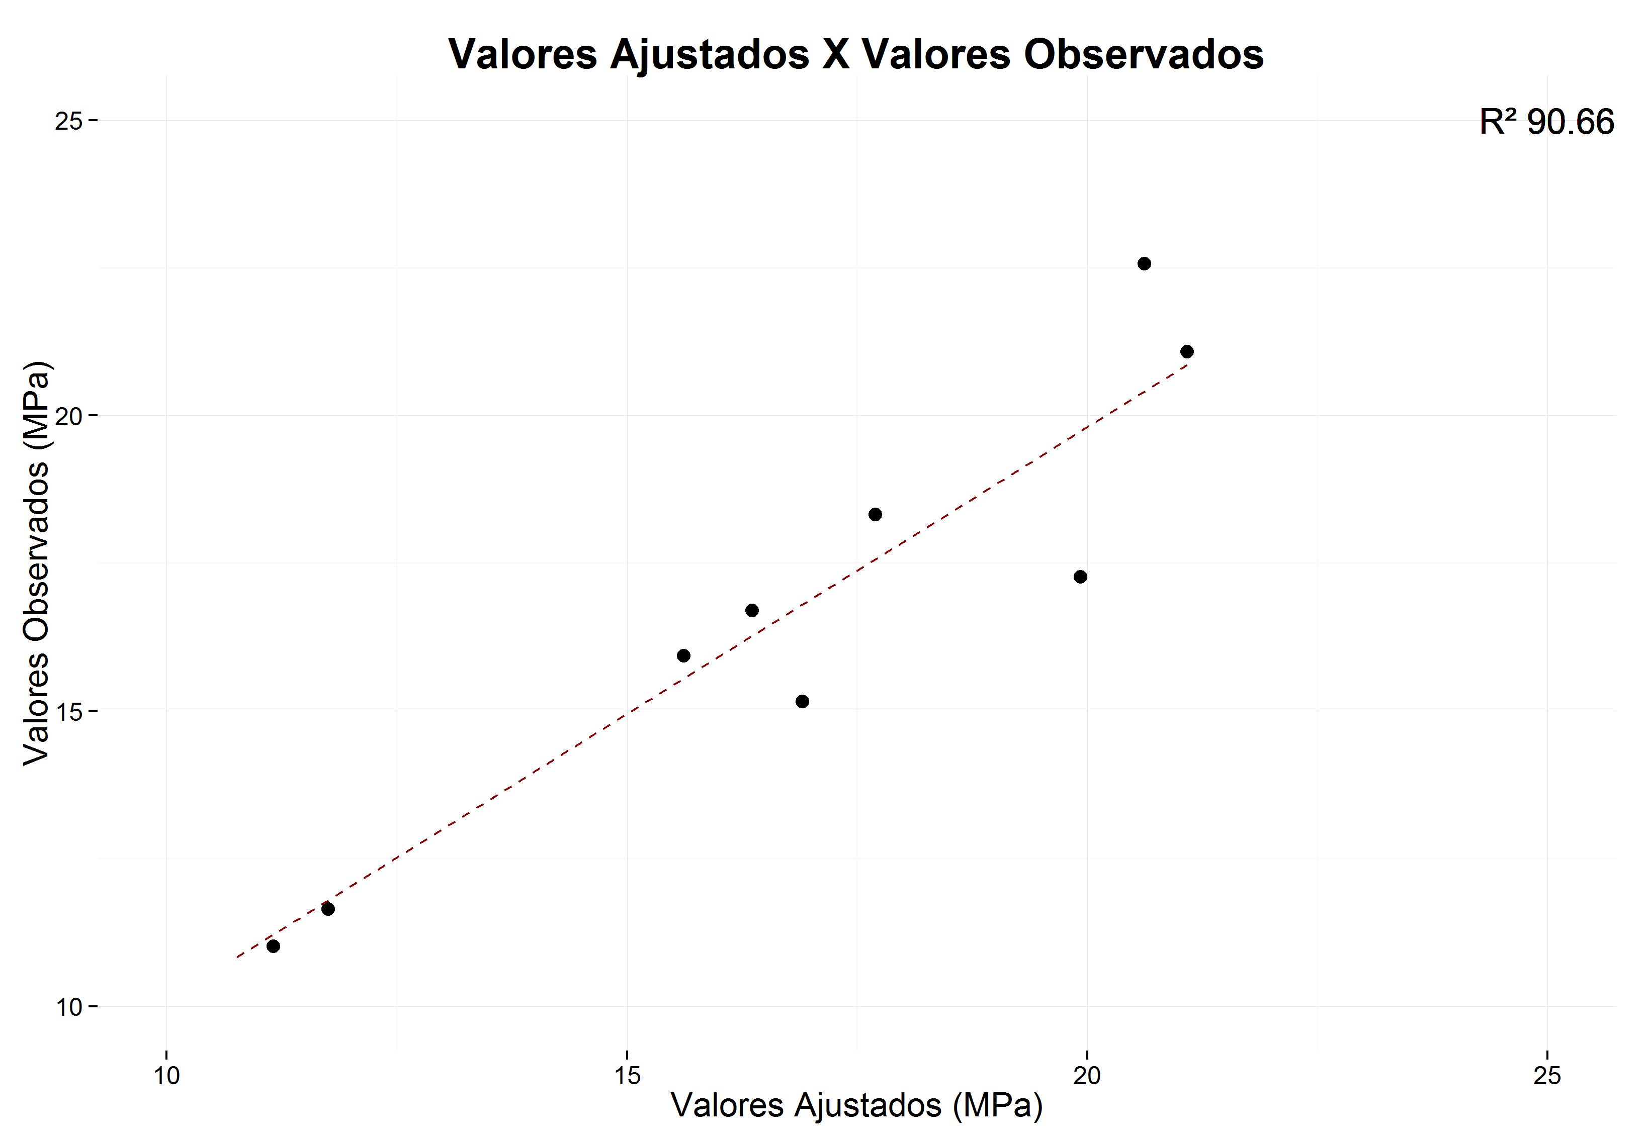
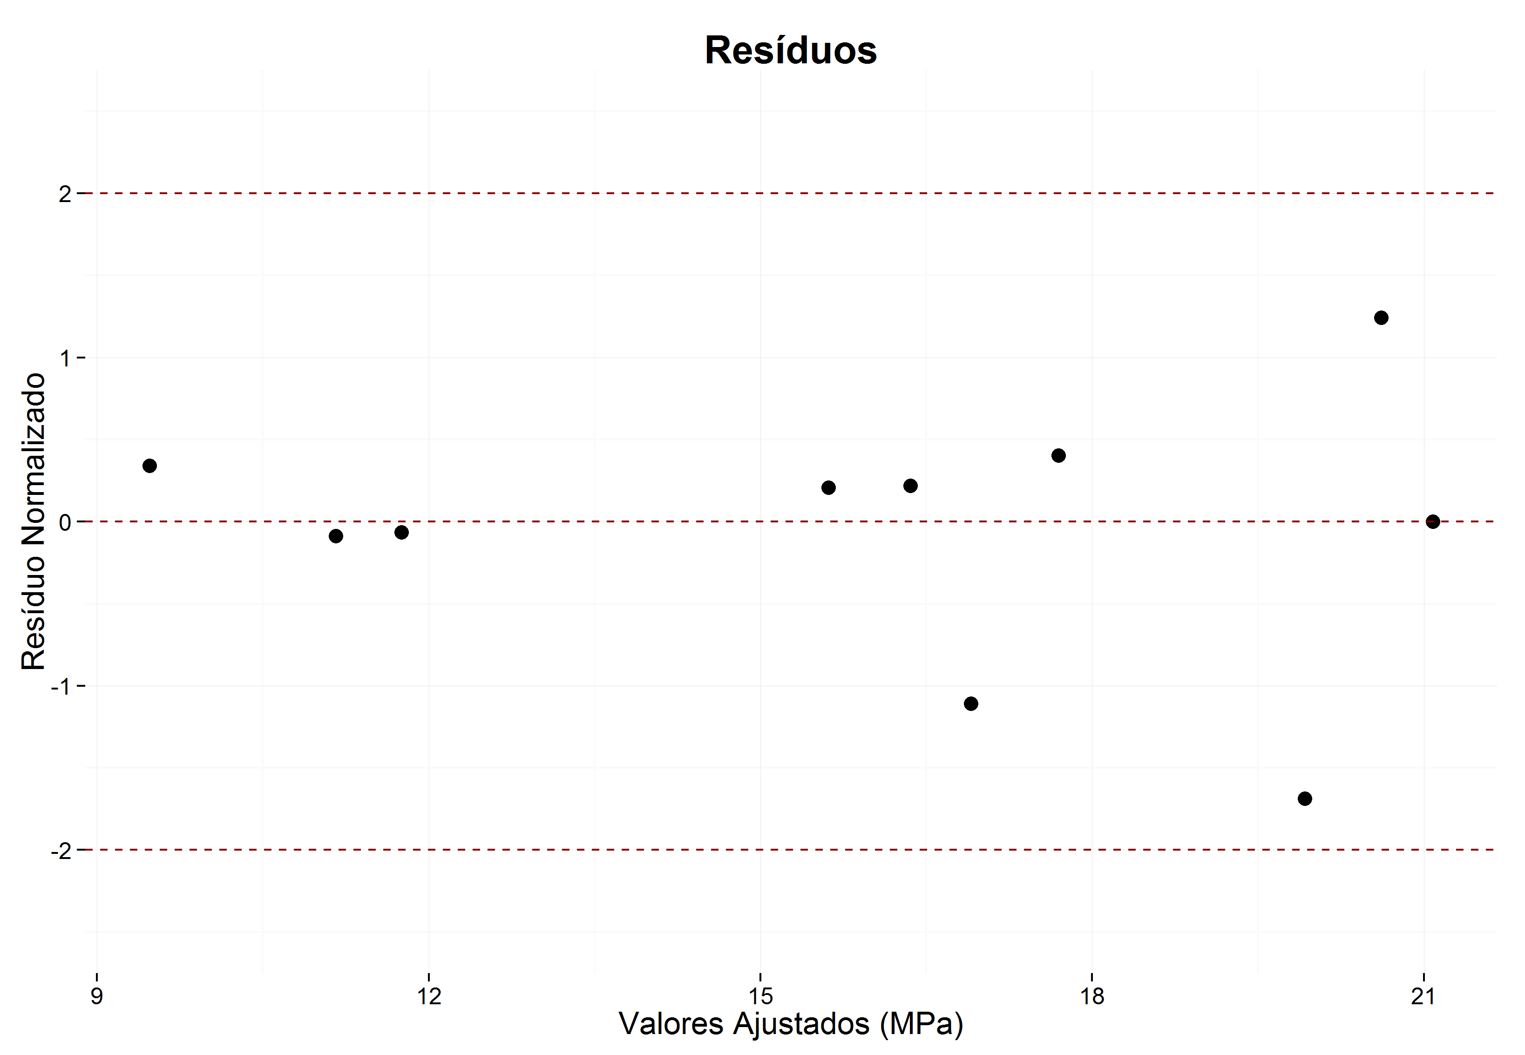
Resultados
Função de Regressão
Marlesson R. O de Santana – PPGMC

Slide 8
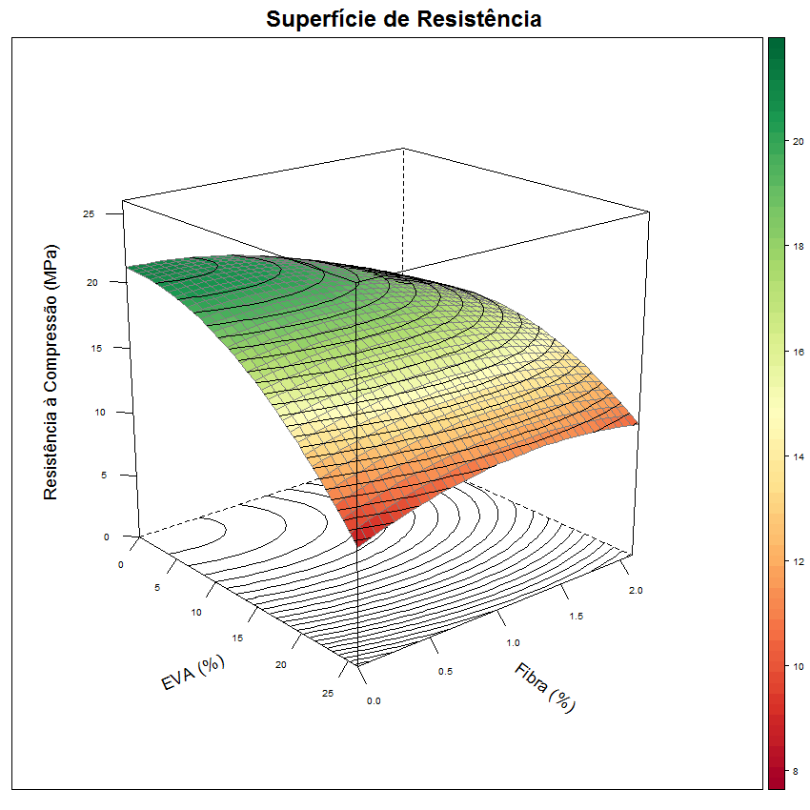
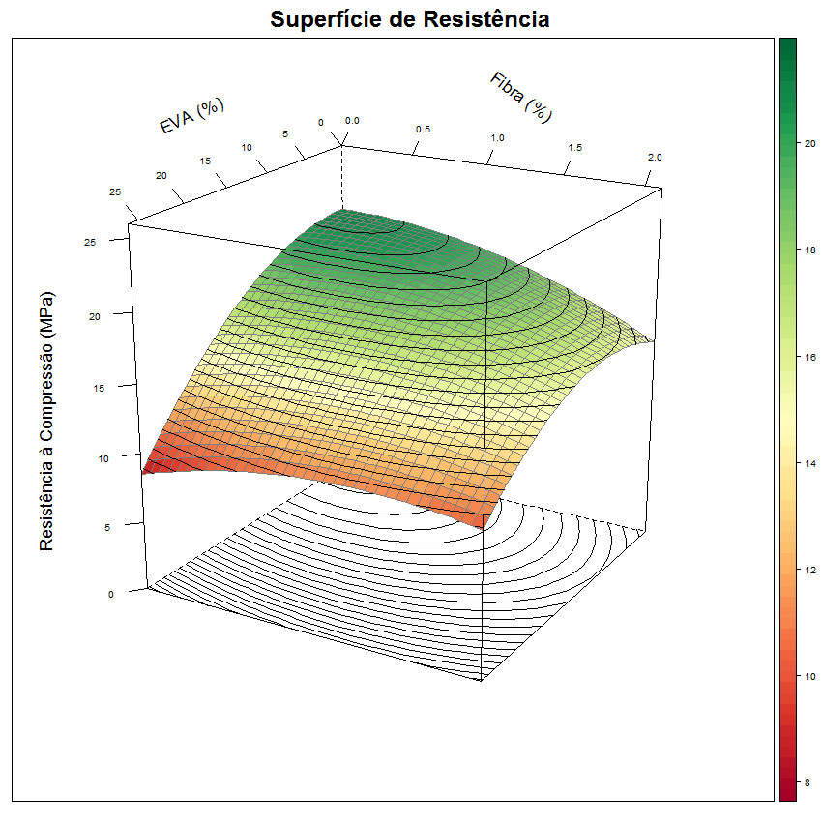
Resultados
Função de Regressão
Modelo de regressão polinomial para Resistência à Compressão:
Marlesson R. O de Santana – PPGMC

Slide 9
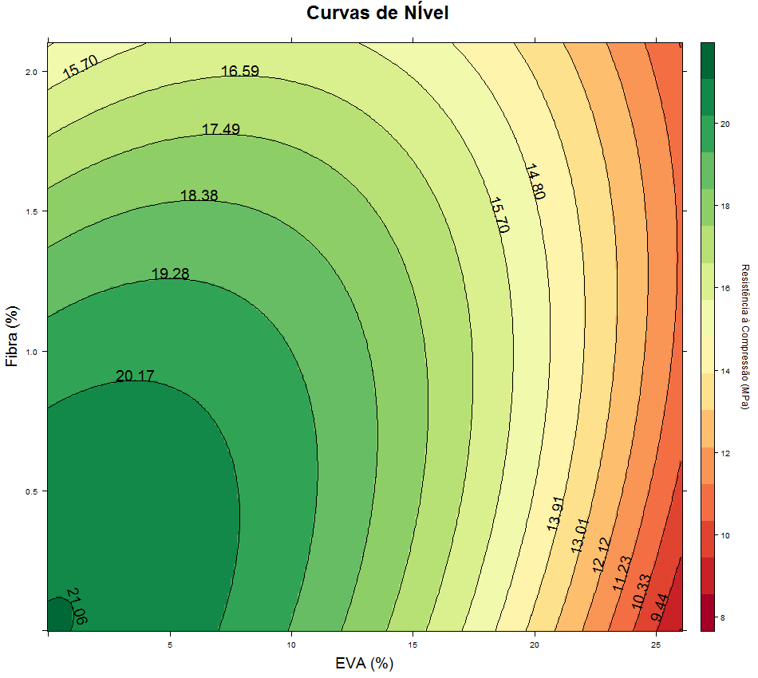
Resultados
Função de Regressão
Marlesson R. O de Santana – PPGMC

Slide 10
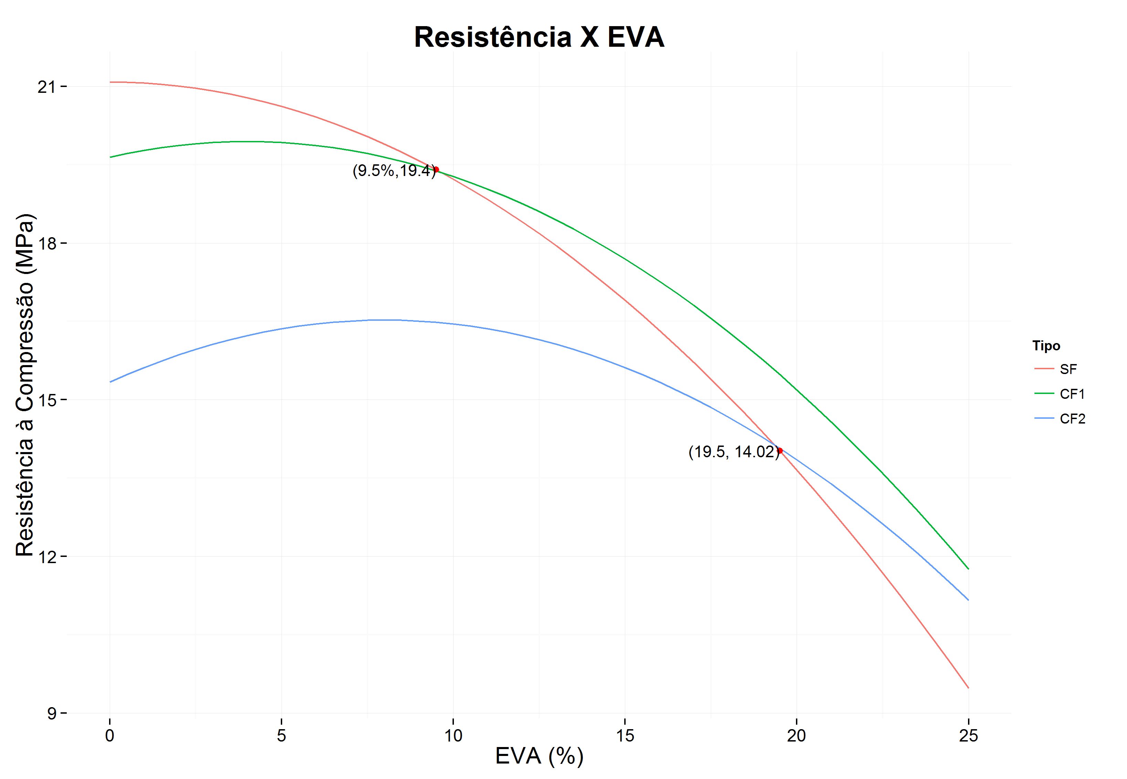
Resultados
Simulação
Marlesson R. O de Santana – PPGMC

Slide 11
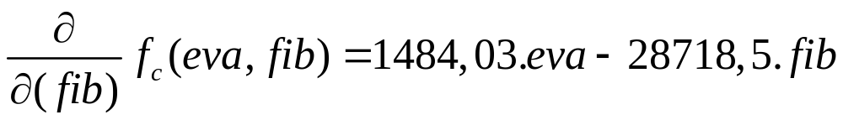
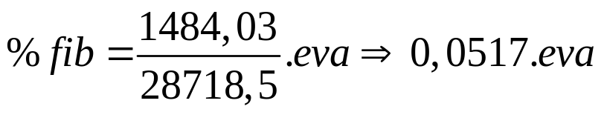
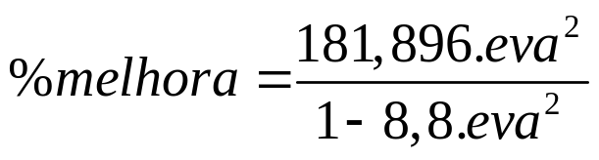
Resultados
Simulação
Com a finalidade de encontrar a melhor proporção de fibras que maximize a recuperação da resistência a compressão com o EVA, podemos derivando a fc(eva, fib) em relação a fibra.
Marlesson R. O de Santana – PPGMC

Slide 12
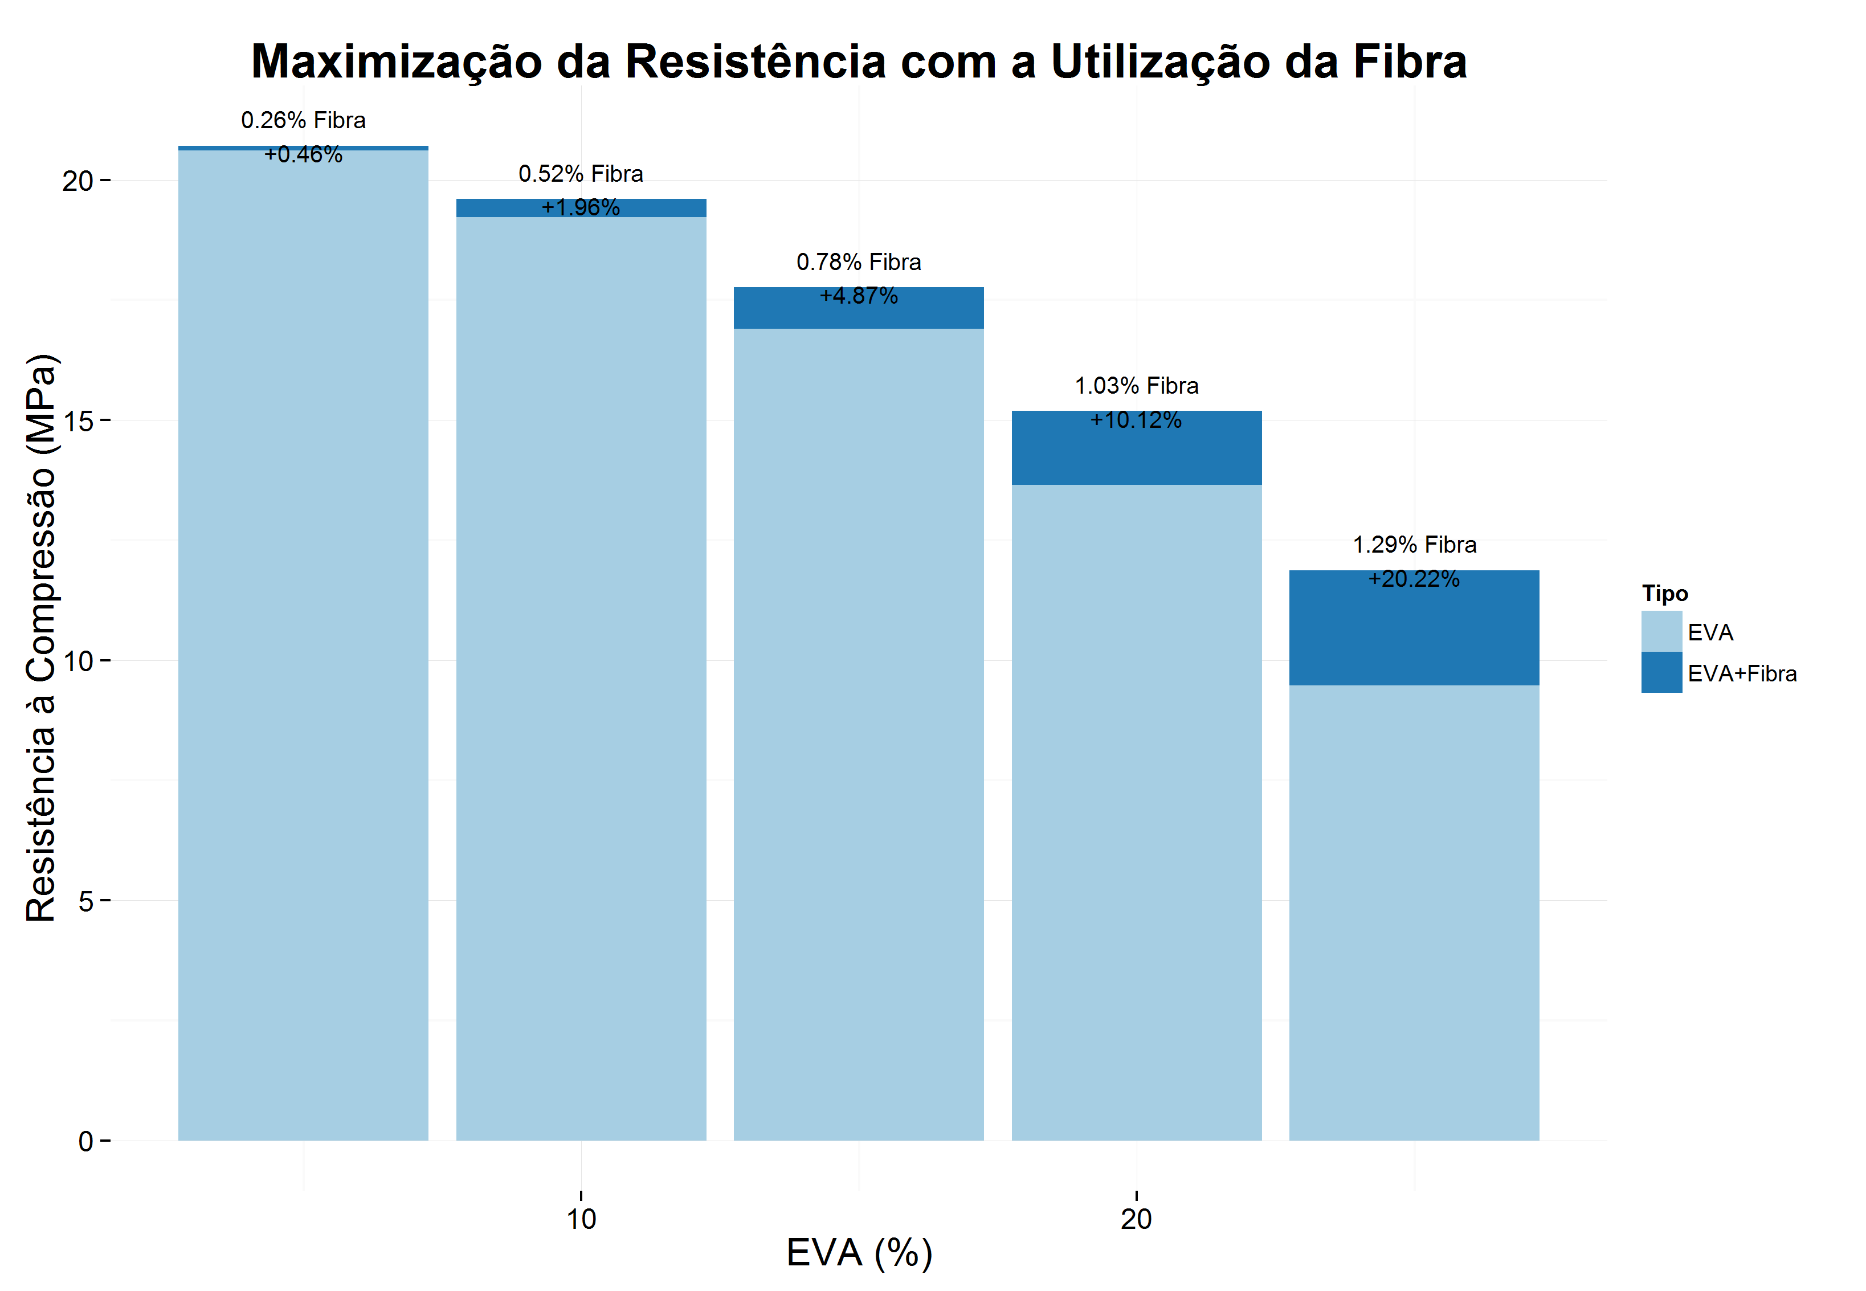
Resultados
Simulação
Marlesson R. O de Santana – PPGMC

Slide 13
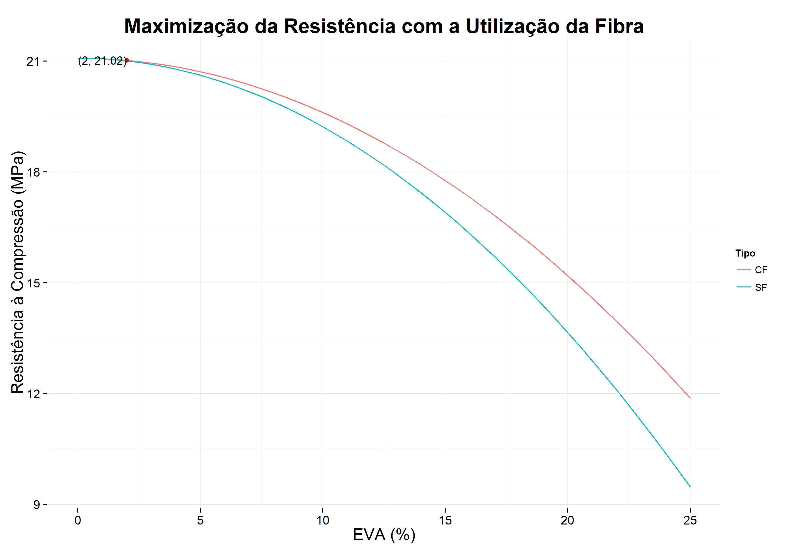
Resultados
Simulação
Marlesson R. O de Santana – PPGMC

Slide 14
Resultados
Conclusão
O modelo se mostra adequado e com um bom R² 90,60
Sempre existe uma proporção de Fibra que recupera a resistência a compressão para uma determinada proporção de EVA no intervalo estudado.
Quanto maior a proporção do EVA, maior o índice de recuperação para uma determinada proporção de Fibra. Sendo a recuperação mais eficiente em maiores proporções de EVA.
Marlesson R. O de Santana – PPGMC

Slide 15
Tração
...
Marlesson R. O de Santana – PPGMC

Slide 16
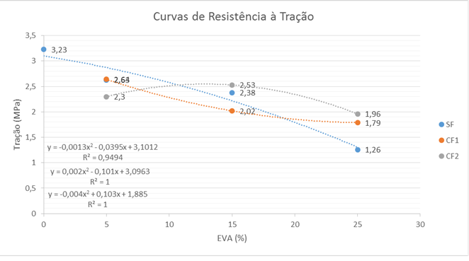
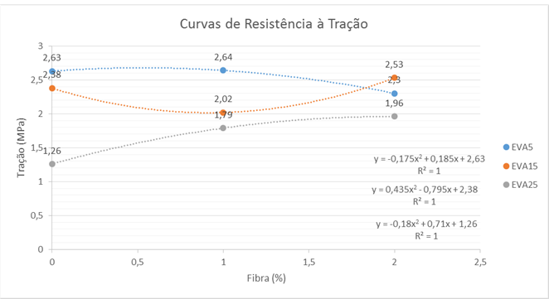
Metodologia
Função de Regressão
Analisar a distribuição dos dados experimentais:
Marlesson R. O de Santana – PPGMC

Slide 17
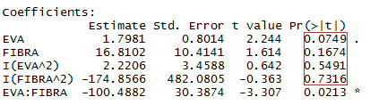




Resultados
Função de Regressão
Coeficientes da Regressão Polinomial.
Testes de hipóteses individuais para os coeficientes (teste t)
Retirando as interações (variáveis) com p-valor < 0,05 para o teste t (Método stepwise)
Marlesson R. O de Santana – PPGMC

Slide 18
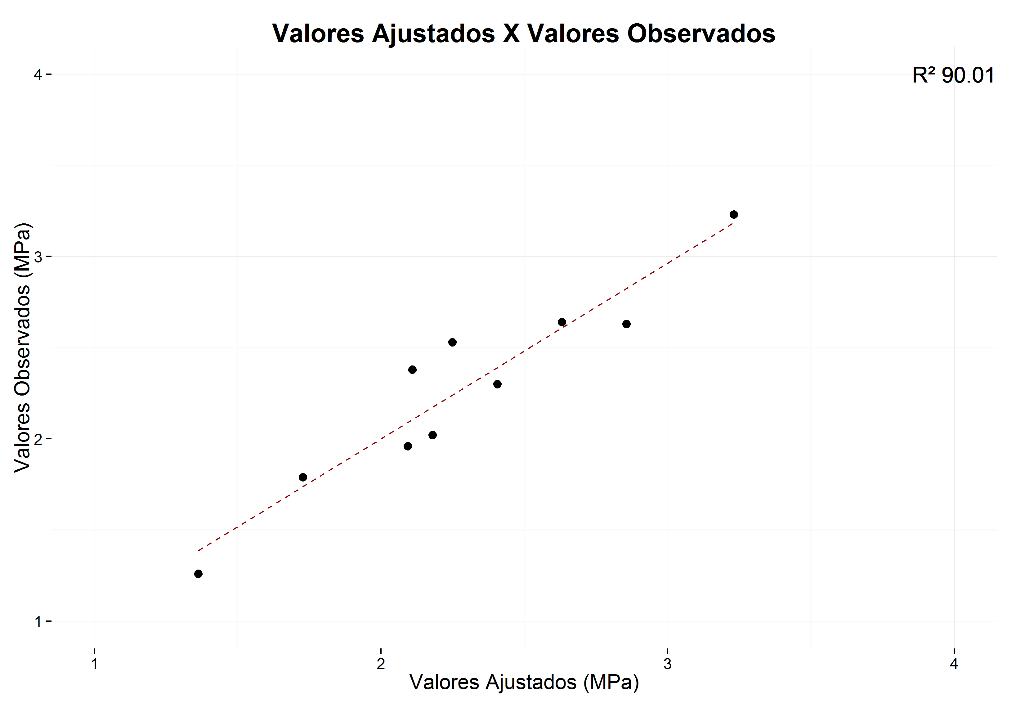
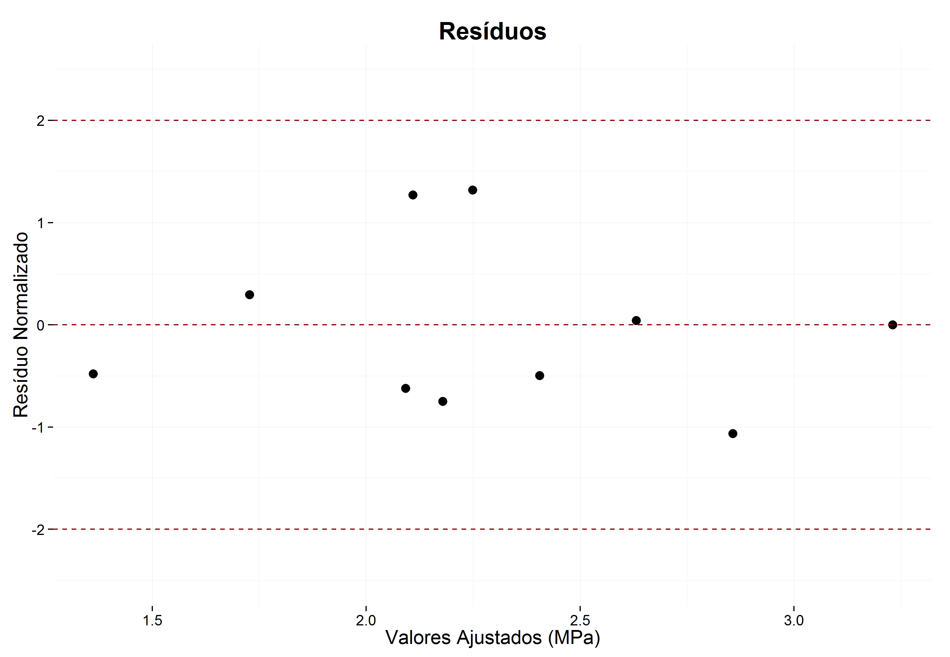
Resultados
Função de Regressão
Marlesson R. O de Santana – PPGMC

Slide 19
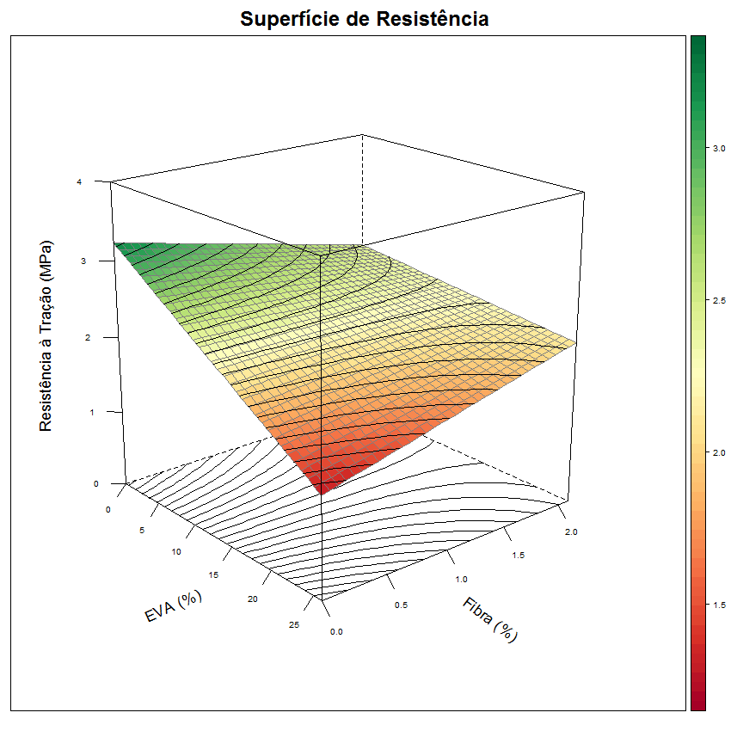
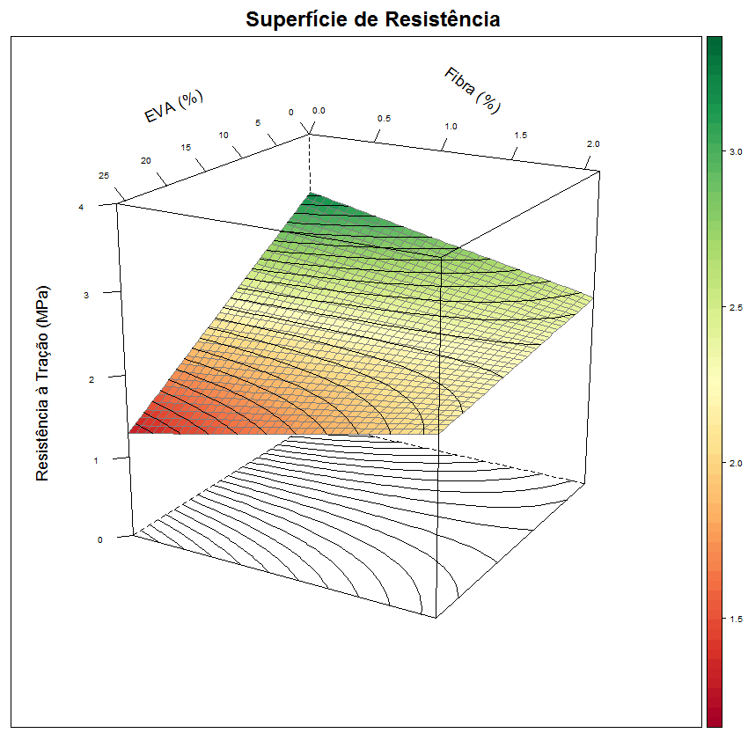
Resultados
Função de Regressão
Modelo de regressão polinomial para Resistência à Tração:
Marlesson R. O de Santana – PPGMC

Slide 20
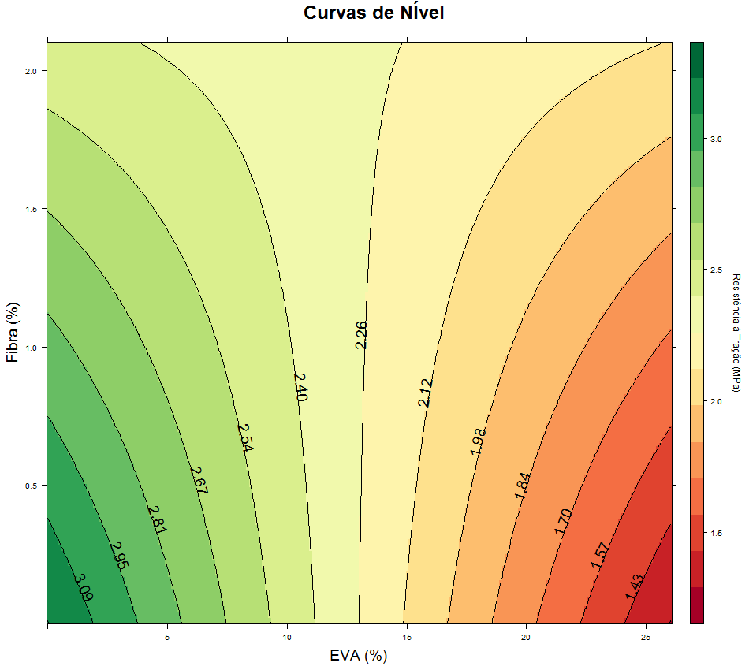
Resultados
Função de Regressão
Marlesson R. O de Santana – PPGMC

Slide 21
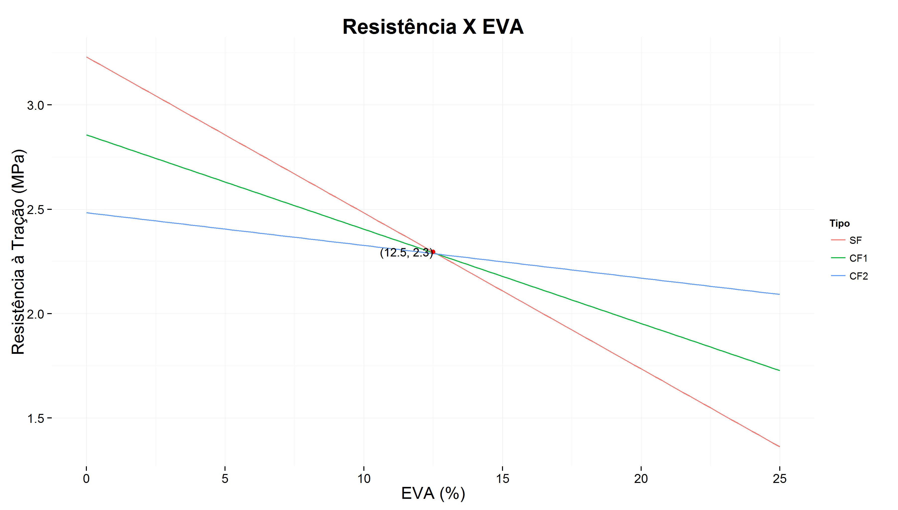
Resultados
Simulação
Marlesson R. O de Santana – PPGMC

Slide 22
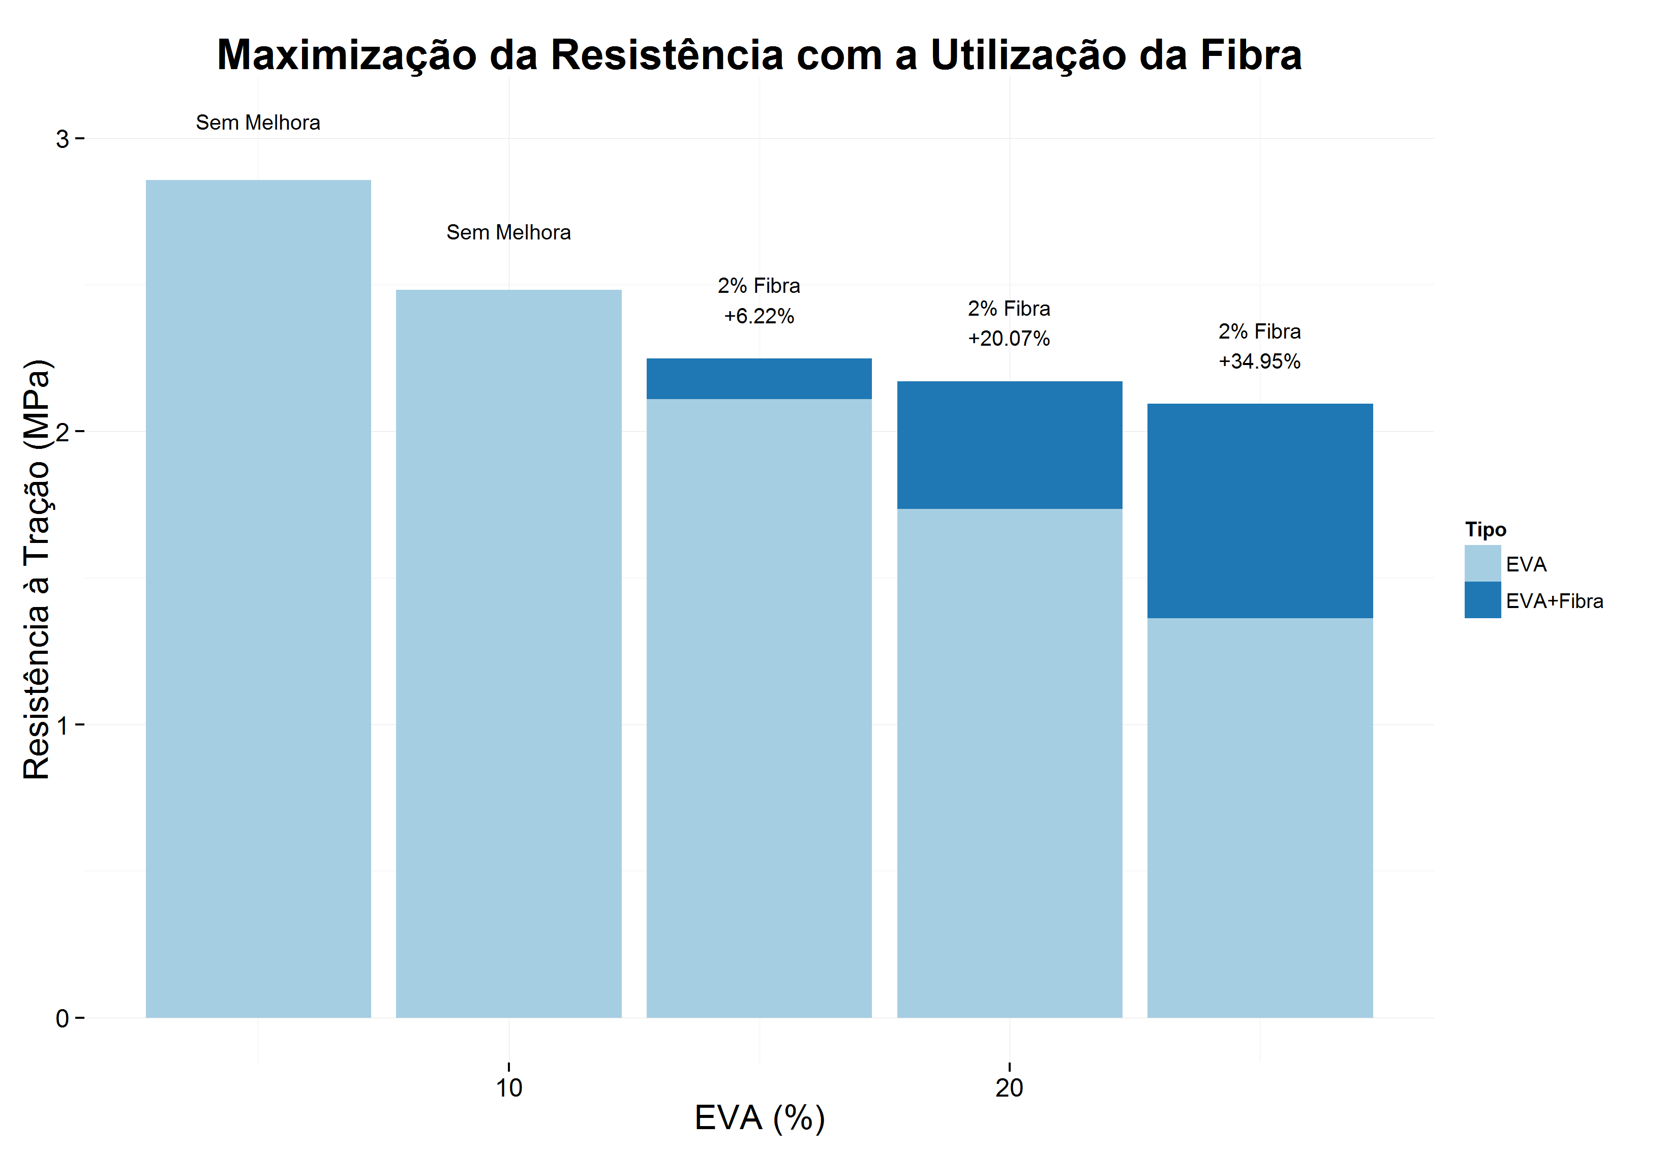
Resultados
Simulação
Marlesson R. O de Santana – PPGMC

Slide 23
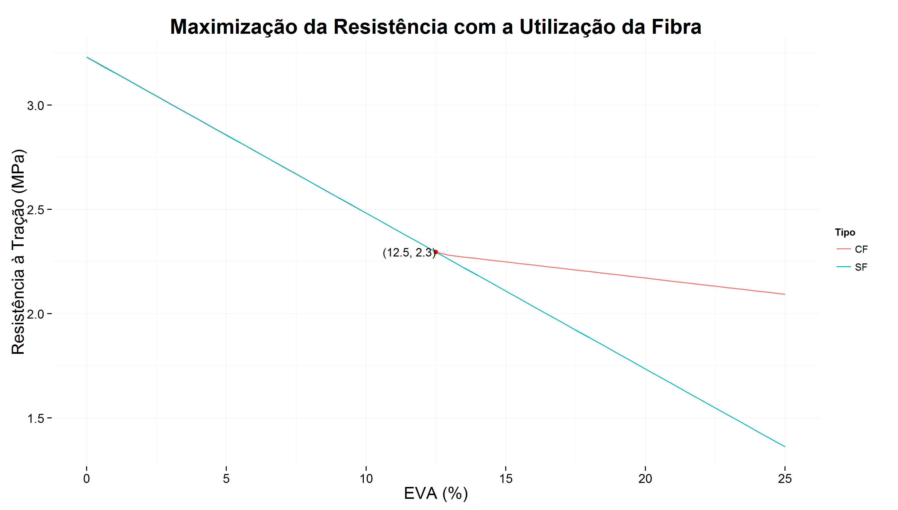
Resultados
Simulação
Marlesson R. O de Santana – PPGMC

Slide 24
Resultados
Conclusão
O modelo se mostra adequado e com um bom R² 90%
A fibra só ajuda a recuperar a tração acima de 12.5% de utilização do EVA.
O máximo de recuperação para tração está associada a utilização de 2% da fibra em todos os casos.
Marlesson R. O de Santana – PPGMC

Slide 25
Módulo de Deformação
...
Marlesson R. O de Santana – PPGMC

Slide 26
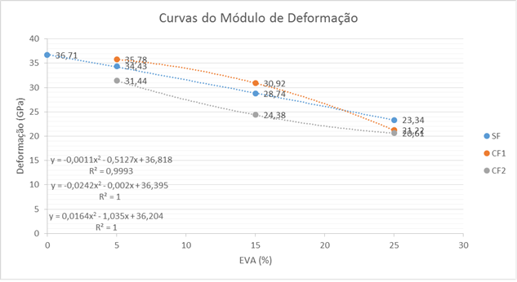
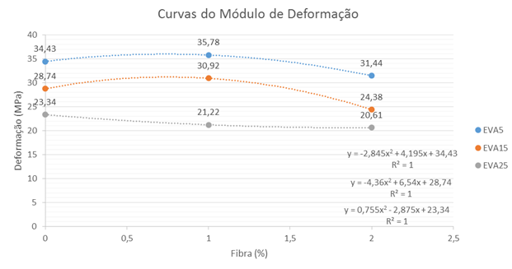
Metodologia
Função de Regressão
Analisar a distribuição dos dados experimentais:
Marlesson R. O de Santana – PPGMC

Slide 27
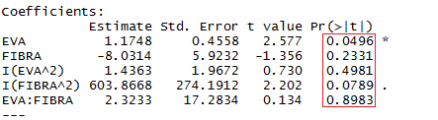

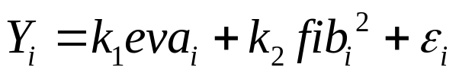


Resultados
Função de Regressão
Coeficientes da Regressão Polinomial.
Testes de hipóteses individuais para os coeficientes (teste t)
Retirando as interações (variáveis) que com p-valor < 0,05 para o teste t
Marlesson R. O de Santana – PPGMC

Slide 28
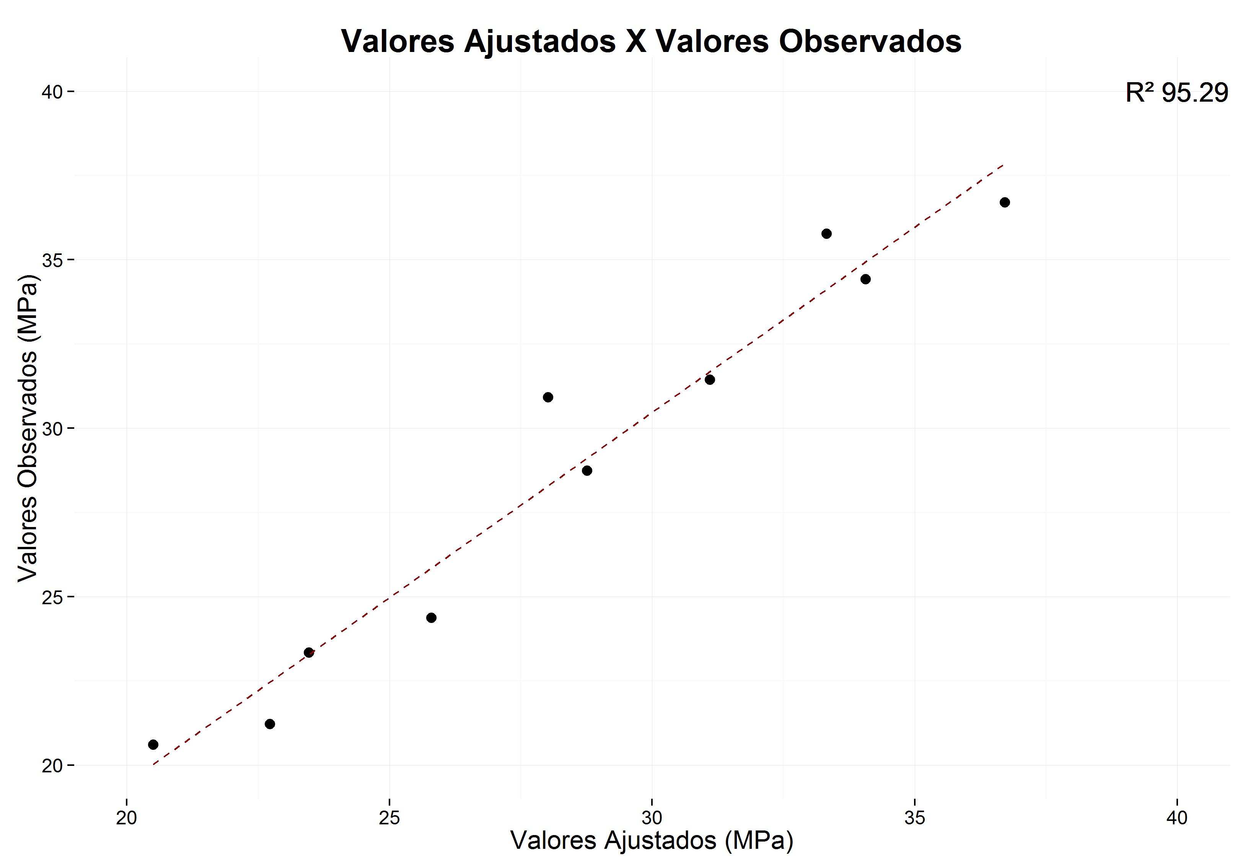
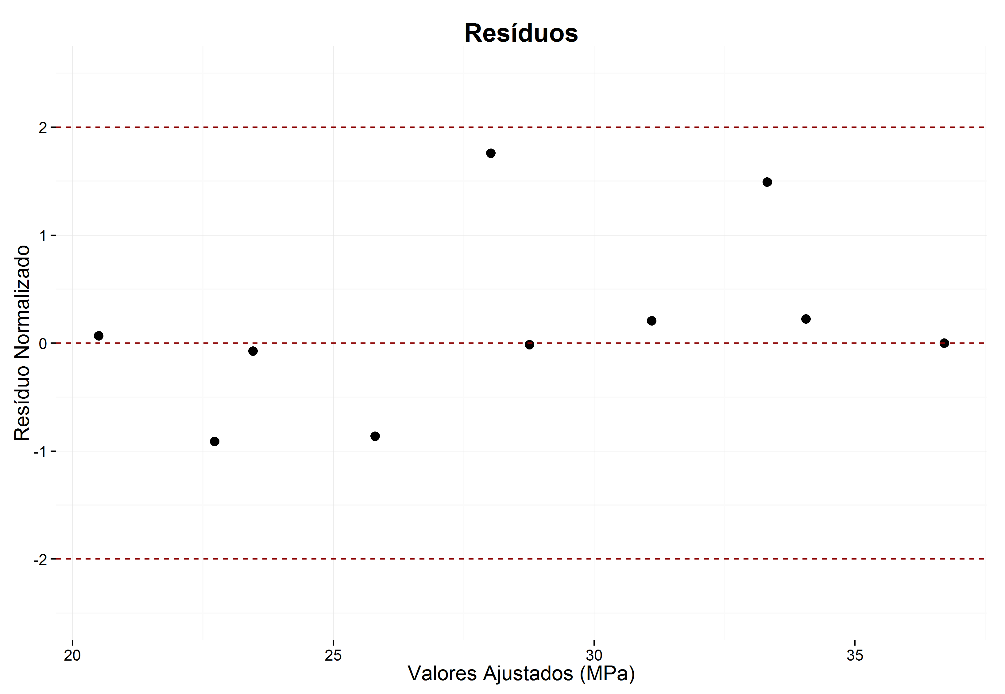
Resultados
Função de Regressão
Marlesson R. O de Santana – PPGMC

Slide 29
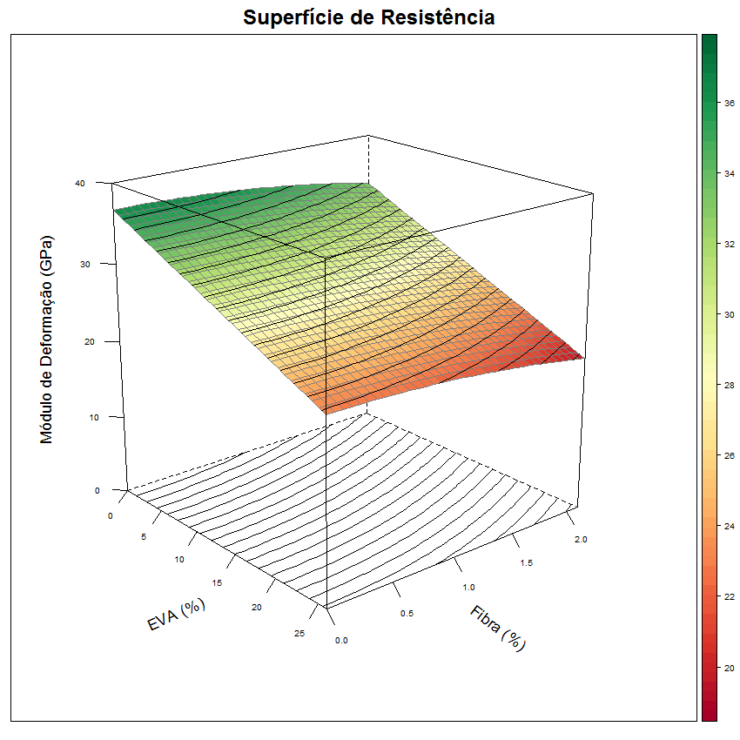
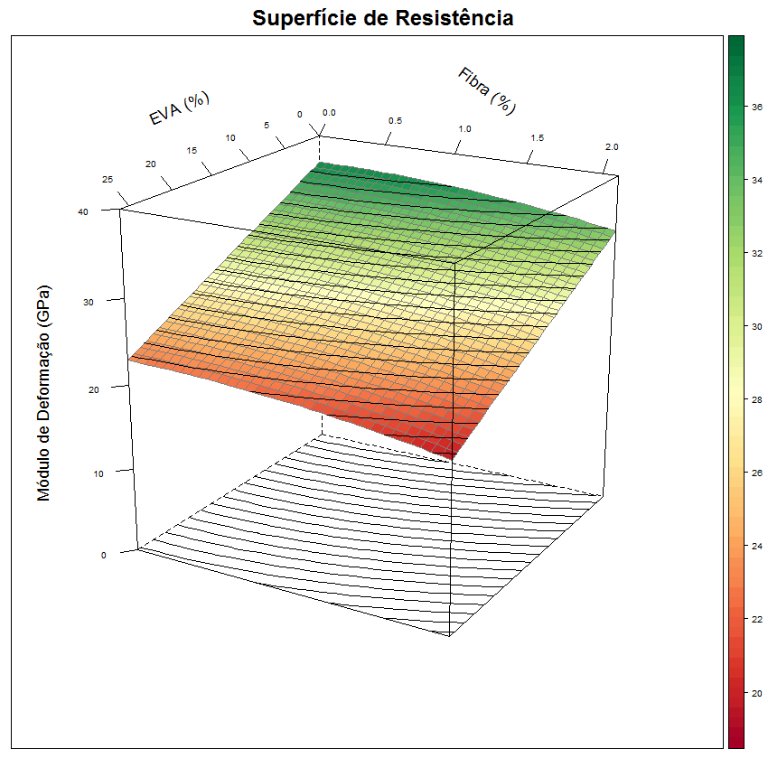
Resultados
Função de Regressão
Modelo de regressão polinomial para Resistência à Tração:
Marlesson R. O de Santana – PPGMC

Slide 30
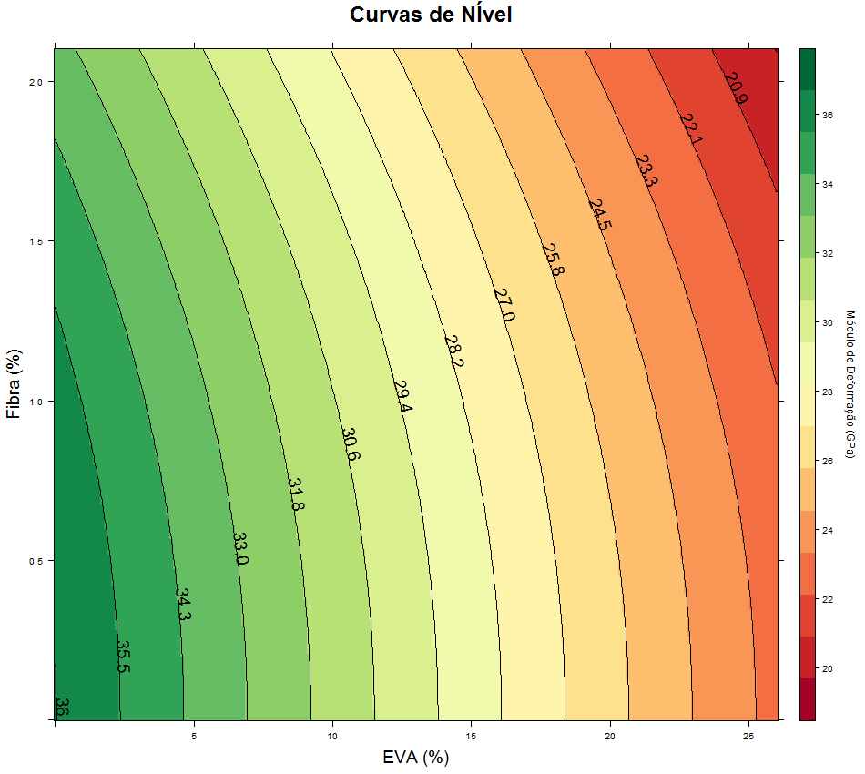
Resultados
Função de Regressão
Marlesson R. O de Santana – PPGMC

Slide 31
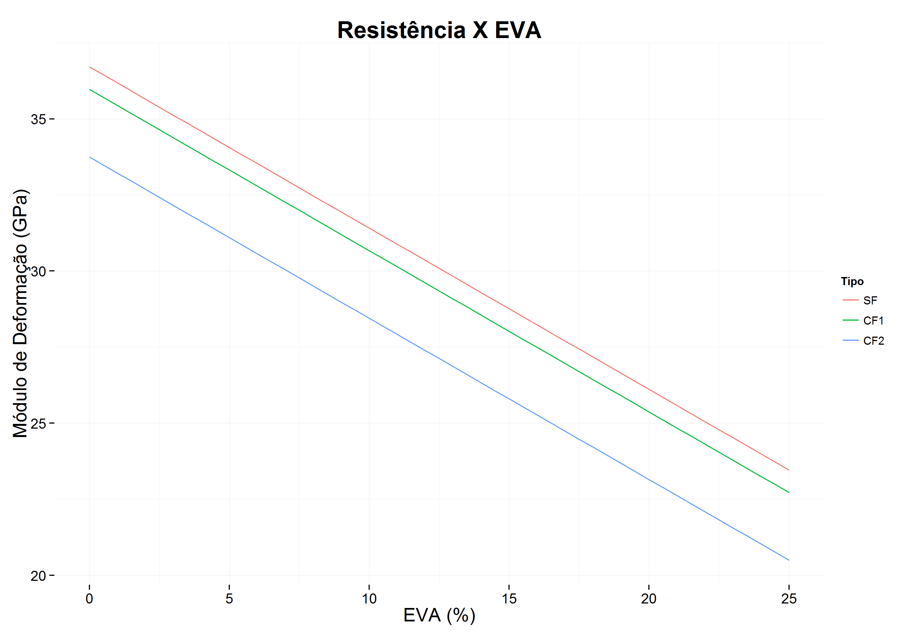
Resultados
Simulação
Marlesson R. O de Santana – PPGMC

Slide 32
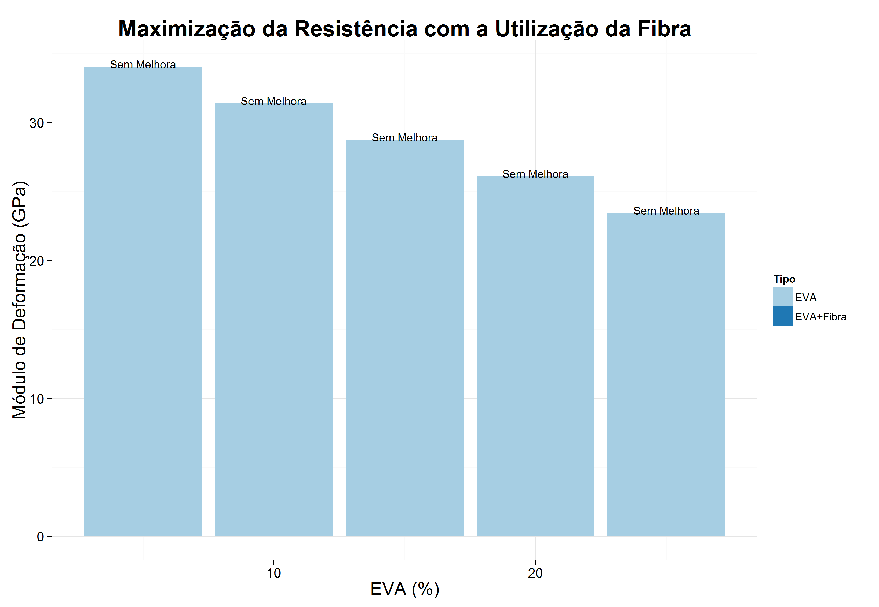
Resultados
Simulação
Marlesson R. O de Santana – PPGMC

Slide 33
Resultados
Conclusão
O modelo se mostra adequado e com um bom R² 94,4%
Não houve melhora no módulo de deformação com a utilização da fibra em nenhuma porcentagem de EVA.
Marlesson R. O de Santana – PPGMC

Slide 34

Resultados
Conclusão Geral
Modelos
Marlesson R. O de Santana – PPGMC

